Slide 1

Manutenção de Computadores
Aula 5

Slide 2
5ª AULA
CRONOGRAMA
Montagem e identificação de problemas – Troubleshooting
Setup - Diferenças e principais opções
Particionamento, formatação e sistema de arquivos

Slide 3
Relembrando alguns cuidados

Slide 4
Relembrando alguns cuidados
Eletricidade estática: Segure as peças corretamente e descarregue a sua energia antes de manusear as placas e demais peças. Use a pulseira anti-estática.
Conexões de alimentação: Se um conector de alimentação for ligado invertido, poderá queimar uma placa e/ou unidade de disco.
Instalação do cooler: Alguns coolers, se instalados de forma
invertida, podem danificar o computador.
Desligue tudo: Antes de conectar ou desconectar qualquer peça é preciso que o computador esteja desligado da rede elétrica, ou então que seja desligado o seu estabilizador de voltagem ou filtro de linha.

Slide 5
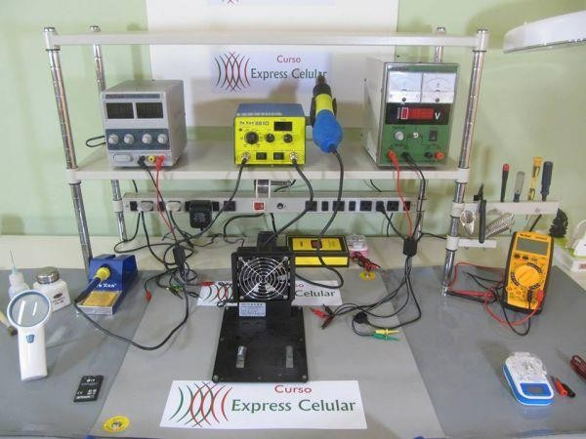
Local de trabalho
Bancada Organizada

Slide 6
Preparativos do gabinete

Slide 7
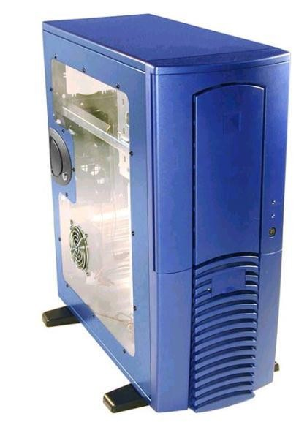
Preparativos no gabinete
Será preciso abrir o gabinete e fazer alguns preparativos antes de instalar as placas e unidades de disco. Esses preparativos podem variar um pouco dependendo do modelo do gabinete.

Slide 8
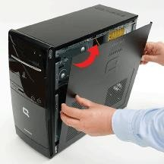
Abrir o gabinete
É preciso retirar as tampas externas do gabiente para ter acesso ao ser interior e poder instalar as placas e unidades de disco.
A maioria dos modelos são abertos com a remoção de alguns parafusos localizados na sua parte traseira.
Existem entretanto algumas variantes. Por exemplo, alguns são abertos através de alavancas.

Slide 9
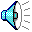
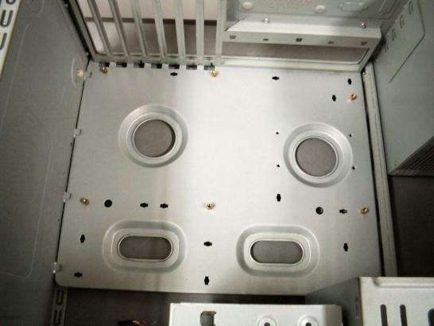
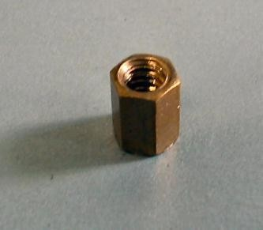
Parafusos para a placa mãe
Instale os parafusos que irão fixar a placa mãe no gabinete. Também neste caso existem algumas variantes.
É preciso colocar os parafusos de fixação nas posições do gabinete que correspondem a furos metalizados da placa de CPU. Em caso de dúvida, coloque uma folha de papel sob a placa de CPU e marque os furos. Leve esta folha até o gabinete para ver os furos correspondentes que deverão receber os parafusos ao lado.

Slide 10
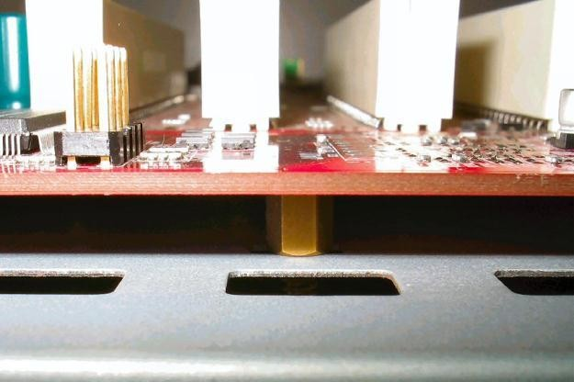
Cuidado com curto-circuito!
Nunca coloque parafusos de metal nos pontos do gabinete que não têm correspondência com furos da placa mãe, caso contrário, esses parafusos encostarão na placa por baixo e provavelmente provocarão um curto- circuito!

Slide 11
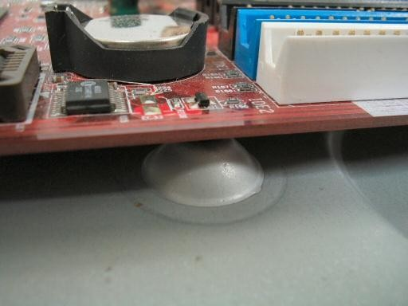
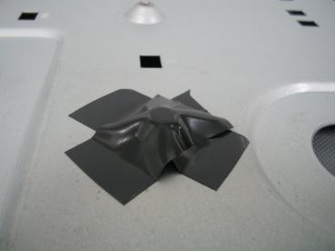
Cuidado com curto-circuito!
Se o seu gabinete tem saliências metálicas como as mostradas ao lado, algum ponto correspondente da placa mãe não tiver furo correspondente, então cubra a saliência metálica com duas ou três camadas de fita isolante.
O mesmo problema: na figura acima vemos que o gabiente possui uma saliência para aparafusar a placa mãe, entretanto a placa não tem furo na posição correspondente. Para não provocar um curto-circuito, devemos isolar a saliência de metal usando duas camadas de fita isolante, como mostramos na figura ao lado.

Slide 12
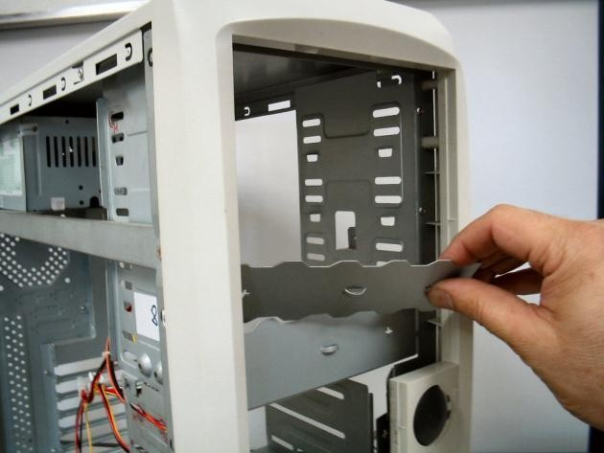
Abrir fendas frontais
Muitos gabinetes possuem tampas metálicas que cobrem as baias para instalação das unidades de disco. Essas tampas não têm utilidade, você pode retirar todas. Não usam parafusos, e para retirá-las, você deve torcê-las até que seja partida a sua ligação com o gabinete.

Slide 13
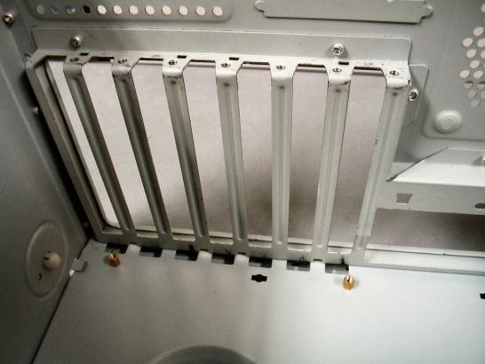
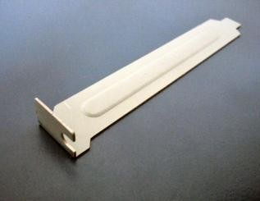
Tampas traseiras
Antigamente os gabinetes tinham 7 ou 8 tampas como a mostrada abaixo. Eram aparafusadas em fendas na parte traseira do gabinete, como vemos ao lado. A maioria dos modelos atuais não usam mais este tipo de tampa.
Acima, fendas da parte traseira do gabinete onde se alojarão as placas de expansão. Ao lado, tampa metálica para fechar as fendas sem uso.

Slide 14
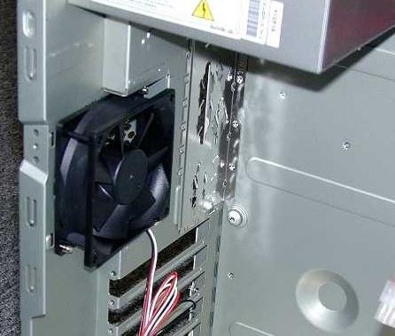
Instalação de exaustores
É conveniente instalar os exaustores do gabinete antes de começar a montagem do computador. A maioria dos gabinetes vêm de fábrica com esses ventiladores instalados. Se o seu gabinete não veio com ventiladores adicionais, você deverá fazer a sua instalação agora. O conector de alimentação desses ventiladores pode ser ligado diretamente na fonte de alimentação ou em um conector apropriado da placa de CPU.

Slide 15
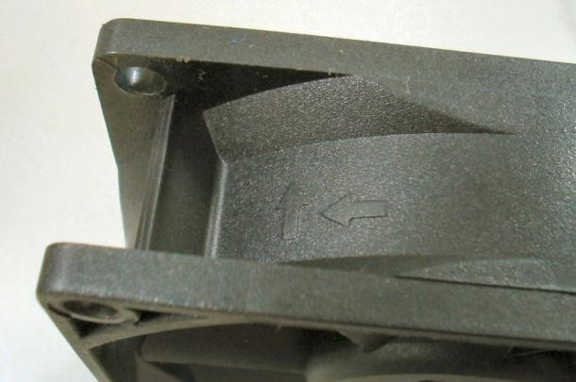
Sentido do fluxo de ar
Note que esses ventiladores têm normalmente na sua parte lateral uma pequena seta que indica o sentido do fluxo de ar.
Ventiladores traseiros devem direcionar o ar para fora do gabinete, o ventiladores dianteiros devem direcionar o ar para dentro.

Slide 16
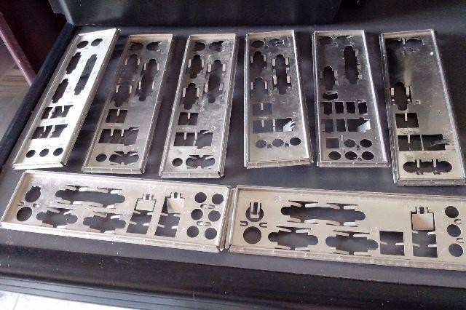
Moldura traseira ATX
Talvez seja preciso instalar a moldura ATX que pode eventualmente acompanhar a sua placa de CPU. Todos os gabientes já possuem uma moldura fixa com a disposição mostrada ao lado. Entretanto quando uma placa de CPU tem uma disposição de conectores diferente da padrão, deve vir acompanhada de uma moldura própria. Você deve então retirar a moldura original do gabiente e instalar a que acompanha sua placa mãe.

Slide 17
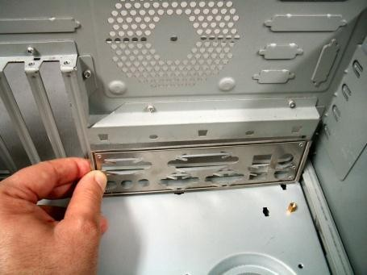
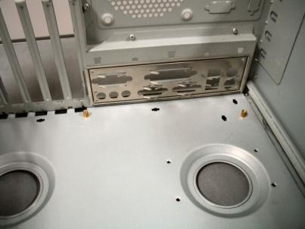
Instalando a moldura ATX
Muitas vezes a moldura ATX é aparafusada no gabinete, outras vezes é encaixada. Seja qual for o caso, é preciso instalar a moldura antes da colocação da placa mãe.

Slide 18
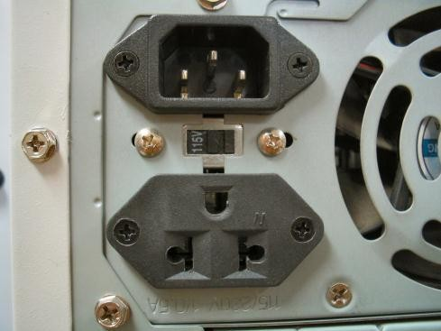
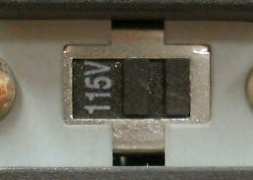
Chave 110/220
As fontes de alimentação possuem uma chave seletora 110/220 volts (ou voltagens próximas). Posicione esta chave de acordo com a tensão da sua rede elétrica.
Aproveite para fazer o mesmo com o monitor, caso possua esta chave seletora. Muitos monitores têm seleção de voltagem automática, mas as fontes de alimentação para micros usam normalmente seleção manual, confira então a voltagem.

Slide 19
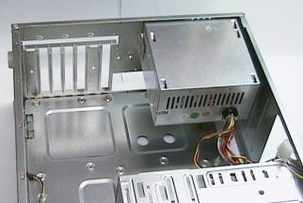
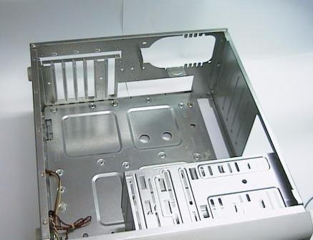
Em gabinetes compactos…
Se você está montando um micro usando um gabinete compacto, do tipo onde a fonte de alimentação obstrui o acesso à placa de CPU, então será preciso retirar a fonte de alimentação (figura ao lado).
Basta retirar os quatro parafusos na parte traseira da fonte para que a mesma seja destacada do gabiente. Se o seu gabinete é espaçoso (midi-torre), então não é preciso retirar a fonte.

Slide 20
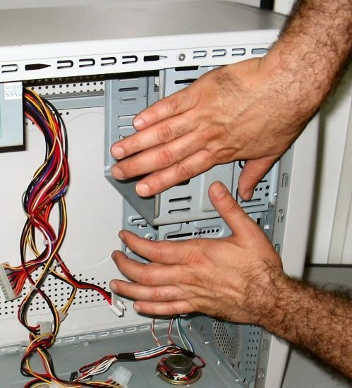
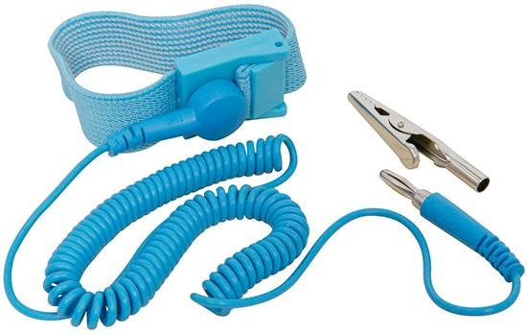
Eletricidade estática
É preciso ter os cuidados com a eletricidade estática explicados no capítulo 3. Além de segurar as peças pelas bordas lateraias, sem tocar nos chips, devemos periodicamente (ex: de 10 em 10 minutos) fazer uma descarga como mostramos ao lado. Toque com as duas mãos na carcaça interna do gabinete.

Slide 21
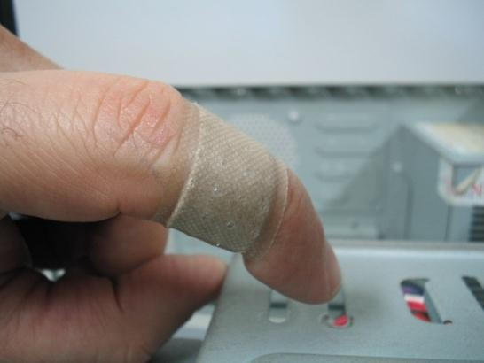
Arestas cortantes
Tome muito cuidado para mão cortar as mãos nas arestas do gabiente.
Algumas são muito afiadas, o que é uma conseqüência da baixa qualidade dos gabinetes atuais. Mesmo que sejam bonitos por fora, os fabricantes normalmente procuram economizar ao máximo na sua fabricação, daí a queda da qualidade da sua parte interna.

Slide 22
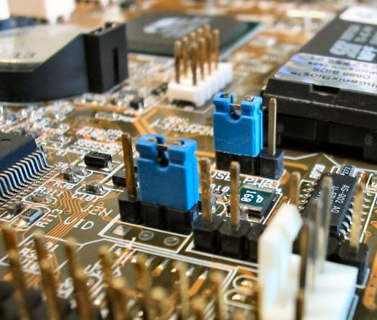
Checagem de jumpers
A maioria das placas de CPU modernas são jumperless, ou seja, são programadas sem o uso de jumpers. A maioria das configurações são automáticas ou feitas pelo CMOS Setup. Se você está montando um PC usando uma placa de CPU antiga, com diversos jumpers, será preciso fazer uma revisão nos mesmos, usando o seu manual. Mesmo nas placas novas pode ser preciso revisar alguns jumpers, como o da bateria e o que define o FSB do processador.
Para configurar os jumpers é preciso usar as instruções do manual da placa mãe. Normalmente os jumpers vêm configurados da forma mais conveniente.

Slide 23
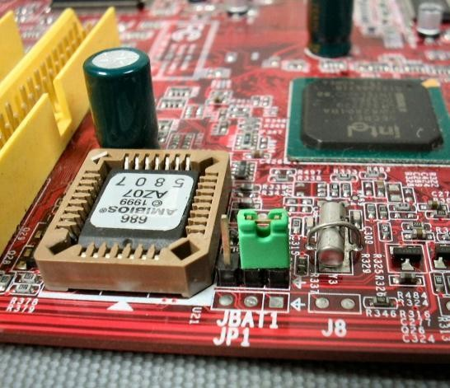
Jumper da bateria
Normalmente este jumper já vem configurado na posição correta. Quase sempre é um grupo de 3 pinos (1-2-3), e o jumper ao ser encaixado na posição “normal” faz com que a bateria funcione, e ligado na posição “off” ou “clear” desliga a bateria.
Este jumper também é chamado de CLEAR CMOS. Verifique se de acordo com o manual da placa mãe, este jumper está na posição indicada como NORMAL, para que a bateria funcione.

Slide 24
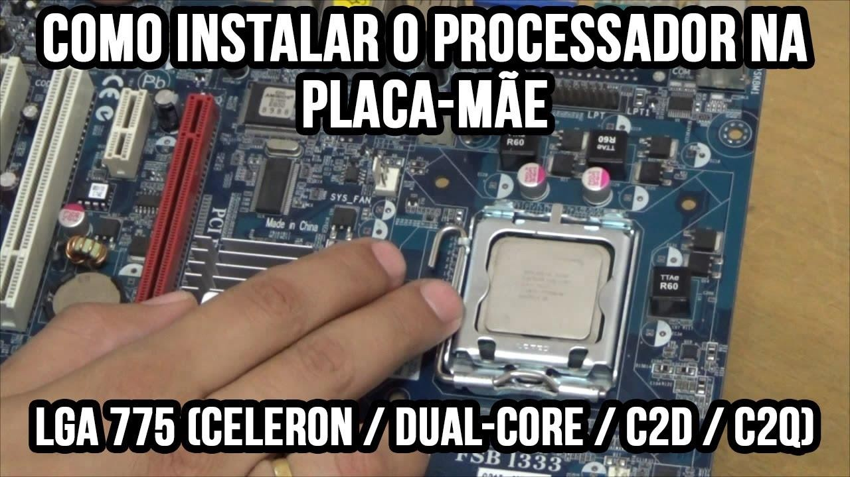
Processador e seu soquete
O processador encaixa somente na posição correta. Lembre-se que tanto o processador quanto o soquete possuem uma disposição de pinos que só coincidem quando posicionados corretamente.

Slide 25
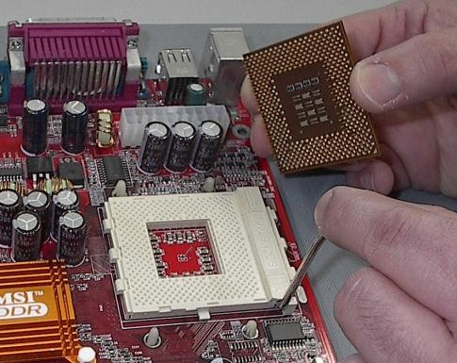
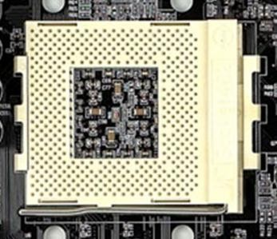
Acoplando o processador
Levante a alavanca, confira a orientação correta e encaixe o processador. Se não estiver encaixando, talvez alguma de suas “perninhas” esteja torta. Desentorte cuidadosamente usando um alicate de bico fino.

Slide 26
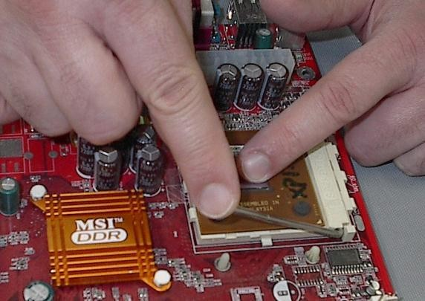
A alavanca trava o processador
Abaixe a alavanca para que o processador seja travado. Para que fique bem encaixado, empurre- o para baixo levemente, mas não toque nos pequenos circuitos expostos na sua parte superior. Você pode apoiar nas partes laterais ou então no centro do processador.

Slide 27
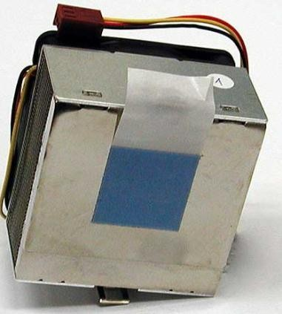
Cooler com elastômero
Se o cooler que você está usando possui elastômero, então não use pasta térmica. Basta retirar a etiqueta superior que protege o elastômero. Quando o cooler for fixado no processador, o elastômero estabelecerá o contato térmico.

Slide 28
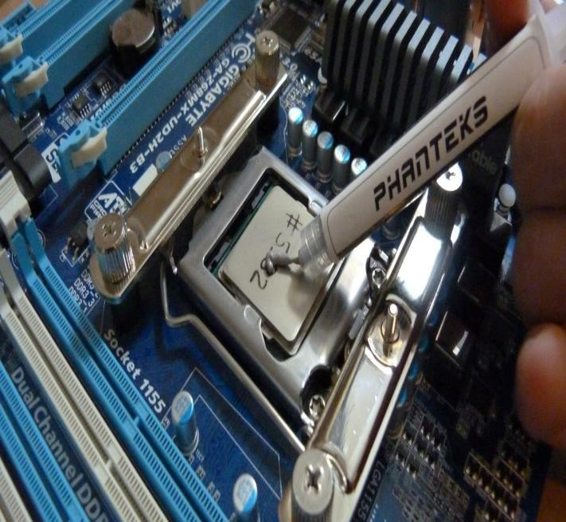
Aplicar pasta térmica
Se o cooler que você está usando não veio com elastômero, então certamente veio com pasta térmica. Alguns vêm com a pasta já aplicada, cobertos por um protetor plástico.
Outros vêm com um pequeno saquinho de pasta térmica para ser aplicado.
Coloque uma pequena quantidade de pasta na parte superior do processador, apenas no seu núcleo.
A pasta térmica deve ser colocada apenas sobre o pequeno retângulo no centro do processador.

Slide 29
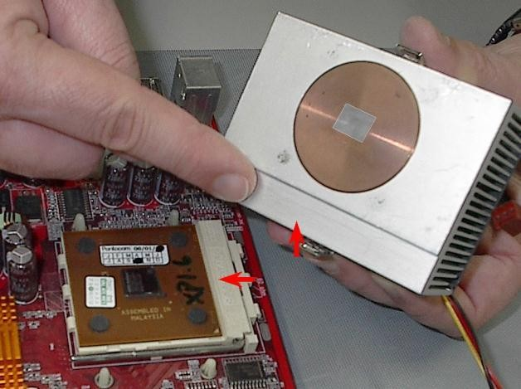
Orientação correta do cooler
Antes de fixar o cooler, confira a sua orientação correta. Veja a figura: a parte do cooler que tem um ressalto deve coincidir com a parte do soquete que também tem um ressalto. Se o cooler for instalado de forma invertida, o processador será danificado.

Slide 30
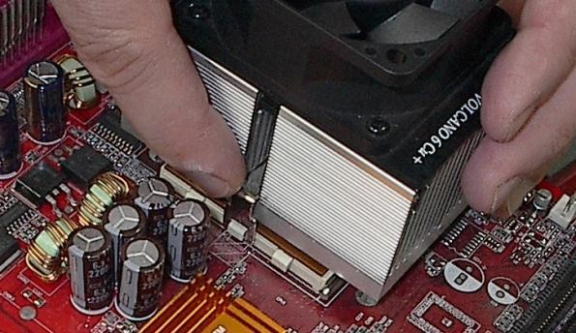
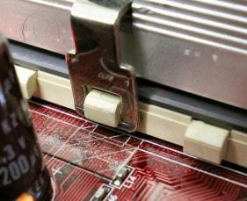
Fixando o cooler
No cooler existe uma alça metálica que deve ser presa ao soquete. Uma das extremidadas tem um apoio para chave de fenda, a outra não tem. Esta extremidade que não tem o apoio deve ser encaixada no cooler, ainda sem pressão. O cooler vai ser firmado depois que for encaixada a outra extremidade, com o auxílio de uma chave de fenda.

Slide 31
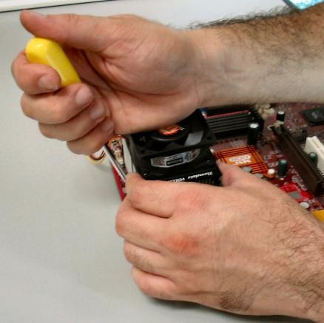
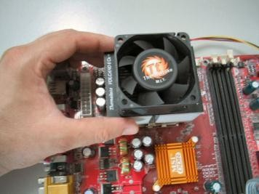
Manuseio do cooler
Com a mão esquerda, segure cuidadosamente o cooler como na figura acima. Quem for canhoto, deve ser obviamente usada a mão direita.
Com a outra mão, segure a chave de fenda que irá fixar o cooler no soquete. Encoste a mão na parte superior do cooler, mas sem fazer força, é apenas para firmar mais, para a mão não tremer. Para uma segurança ainda maior, é bom colocar sobre a placa, um pequeno pedaço de papelão. Se a chave de fenda escorregar, baterá no papelão, e não em algum componente da placa.

Slide 32
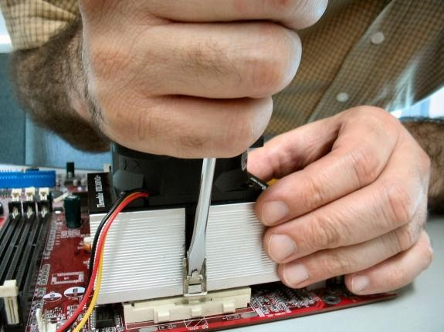
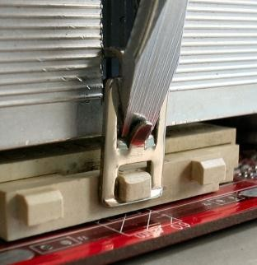
Prendendo o cooler no soquete
Abaixe a alça metálica usando a chave de fenda. A alça encaixará no soquete. Mantenha a chave de fenda levemente inclinada. Se ficar na posição vertical, poderá escorregar!

Slide 33
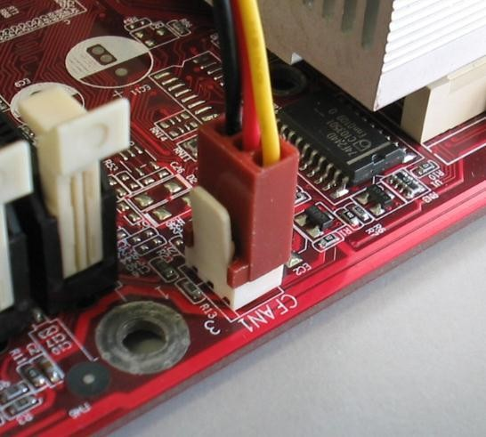
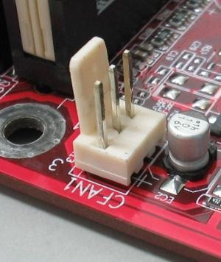
Conectar em CPU_FAN
Ligue a alimentação do cooler no conector CPU_FAN da placa de CPU.
O nome deste conector pode variar, dependendo do modelo da placa mãe. Consulte o seu manual em caso de dúvida.

Slide 34
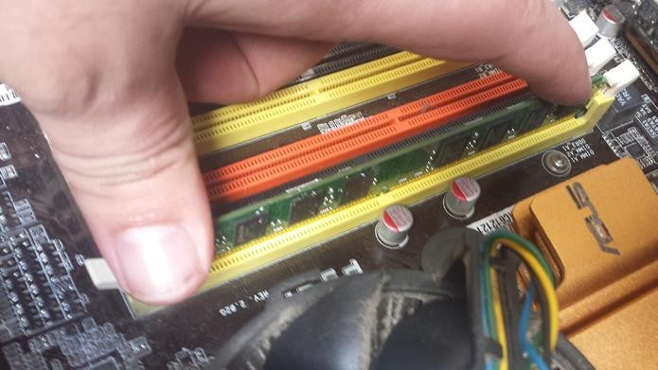
Identifique o soquete 1
Lembre-se que é recomendável começar a instalação dos módulos de memória sempre pelo soquete 1. Para identificar a numeração dos soquetes de memória, podemos consultar o diagrama existente no manual da placa de CPU, ou então checar por alguma indicação na serigrafia da placa.

Slide 35
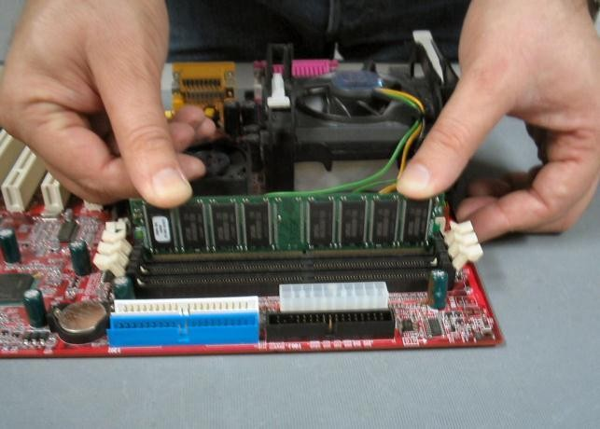
Instalando o módulo
Posicione o módulo sobre o soquete desejado. Empurre o módulo para baixo. Verifique se as alças laterais do soquete realmente travaram o módulo.

Slide 36
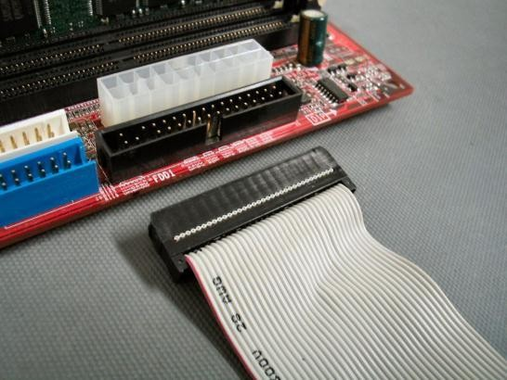
Cabo flat do drive de disquetes
O cabo flat do drive de disquetes deve ser ligado ao conector de 34 pinos indicado como “FLOPPY”, “FDC” ou
“FDD” na placa de CPU. Em caso de dúvida, consulte o manual.
Quanto à orientação do conector, lembre-se que o pino 1 do cabo (que corresponde ao fio vermelho) deve corresponder ao pino 1 do conector da placa mãe.
Para identificar o pino 1 do conector da placa mãe você pode usar a “regra do corte”, ou seja, quando o corte do conector da placa mãe está voltado para você, o pino 1 está voltado para a esquerda, como nesta figura.

Slide 37
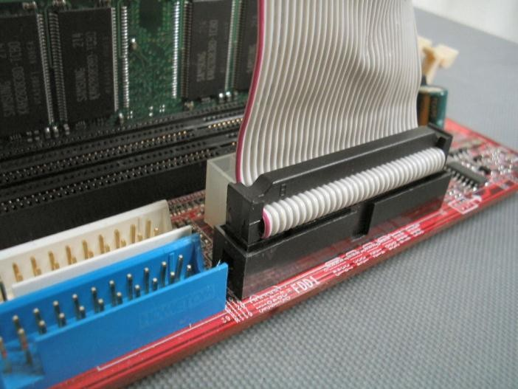
Conectando o cabo na placa mãe
Observe que o cabo flat foi conectado segundo a “regra do corte”. Em caso de dúvida você também pode identificar o pino 1 pela serigrafia ou pelo manual da placa de CPU.

Slide 38
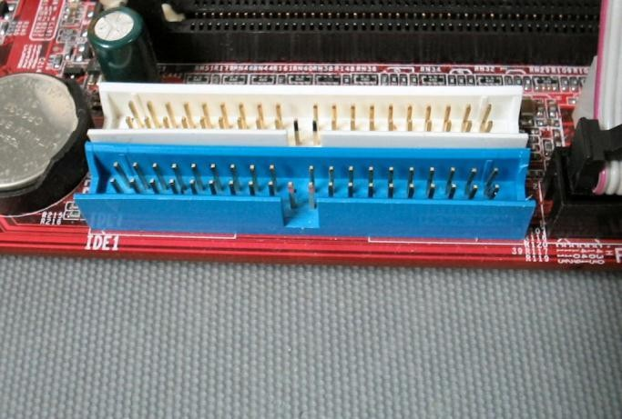
Conectores IDE
Identifique os conectores das interfaces IDE1 e IDE2. Em caso de dúvida, consulte a serigrafia, e principalmente, o manual da placa de CPU. Lembre-se ainda que em muitas placas modernas, o conector da interface IDE1 é azul.

Slide 39
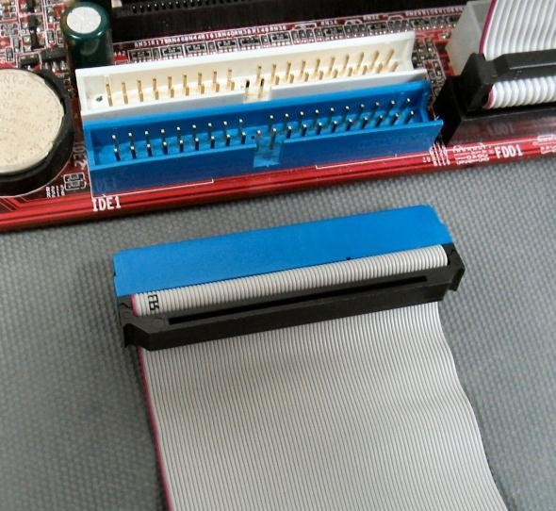
Cabo flat para o disco rígido
Conecte inicialmente o cabo flat da interface IDE primária.
Recomendamos que aí seja instalado o disco rígido, portanto devemos usar um cabo flat IDE de 80 vias, para que o disco rígido atinja seu desempenho máximo. Lembre-se ainda que no cabo flat de 80 vias, o conector azul é o que deve ser ligado na placa mãe.

Slide 40
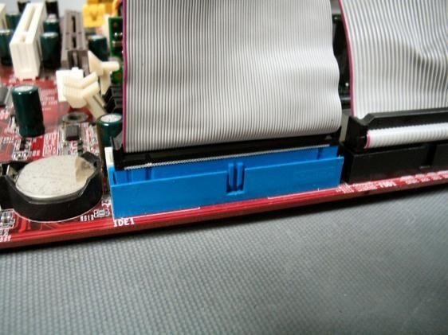
Cabo conectado na IDE1
A maioria dos cabos flat IDE possuem um chanfro no seu conector. Este chanfro é encaixado no corte existente no conector correspondente da placa mãe. Para conectar corretamente, você pode ainda usar a “regra do corte”:
Corte voltado para você, pino 1 (fio pintado do cabo) voltado para a esquerda.
É exatamente o que vemos na figura ao lado.

Slide 41
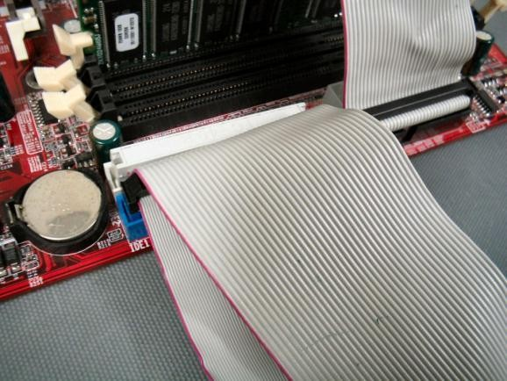
Cabo das unidades de CD/DVD
Ligue o outro cabo flat na interface IDE secundária, na qual ligaremos as unidades de CD e/ou DVD. Os 33 MB/s
suportados pelo cabo flat de 40 vias são suficiente para as unidades de CD e DVD. Portanto não é necessário usar cabo de 80 vias para esta função, basta o de 40. Mas se for usado também aqui um cabo de 80, não há problema, mas também não há grande benefício.

Slide 42
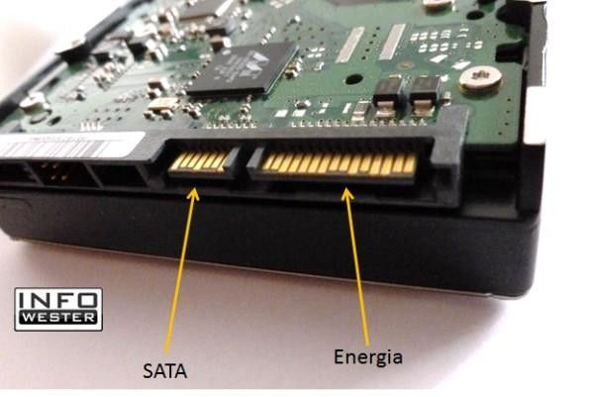
Cabo Sata
Os conectores e cabos utilizados na tecnologia SATA oferecem duas grandes vantagens ao usuário: ocupam menos espaço dentro do computador; e possuem encaixe mais fácil e mais seguro (é praticamente impossível conectar um cabo SATA de maneira invertida). O mesmo vale para o conector de alimentação elétrica do HD (ou de outro dispositivo compatível). A imagem a seguir mostra um cabo SATA convencional e seus conectores:

Slide 43



Cabo Sata
A foto a seguir mostra os cabos SATA e de alimentação elétrica conectados em um HD:

Slide 44

Conexões no painel frontal
A forma mais fácil para fazer as conexões da placa mãe com o painel do gabinete (Reset, Power Switch, etc.) é faze-lo fora do gabinete.

Slide 45

Conectores do painel frontal
Ligue os conectores do painel frontal do gabinete:
Reset
Power Switch
PC Speaker
IDE LED (ou HDD LED)
Power LED
Use as instruções existentes no manual da placa de CPU.
Você também pode seguir as instruções da serigrafia da placa, mas tome cuidado, muitas vezes ela é confusa e deixa margem a dúvidas.

Slide 46

Usar o manual da placa de CPU
A forma mais precisa e clara para fazer essas ligações é usando o diagrama existente no manual da sua placa de CPU. Lembre-se que alguns conectores ficam sem uso, como Message LED e SMI Lead, pois a maioria dos gabinetes não têm as conexões correspondentes.

Slide 47

Ventiladores do gabinete
Aproveite para ligar também, caso os fios tenham comprimento suficiente, os conectores dos ventiladores do gabinete. Esses ventiladores podem ser ligados diretamente na fonte de alimentação, ou então na placa de CPU, em conectores como o da figura ao lado.

Slide 48

Conexões prontas
Vemos na figura ao lado que já estão feitas as ligações do painel frontal do gabinete e do cooler frontal.

Slide 49

Conector ATX principal
Se os cabos forem suficientemente compridos, podemos ligar agora a fonte de alimentação. Na figura ao lado vemos a ligação do conector ATX principal.

Slide 50

Conector de 12 volts
Ligue também o conector de 12 volts da fonte de alimentação ATX12V, caso a sua placa de CPU possua tal conexão.

Slide 51

Fixando a placa de CPU
Posicione a placa de CPU no gabiente. Depois de alinhada corretamente, iremos aparafusá-la.

Slide 52

Conectores traseiros
Os conectores da parte traseira da placa mãe ATX devem encaixar na moldura ATX, já instalada na parte traseira do gabinete.

Slide 53

Furo alinhado com parafuso
Alinhe os furos da placa de CPU com os parafusos que irão fixá- la no gabinete.

Slide 54


Pinça para segurar parafusos
Você pode segurar os parafusos com maior facilidade usando uma pinca como a mostrada ao lado. Esta pinça é encontrada nos kits de ferramentas para montagem de micros.

Slide 55


Chave philips magnetizada
Se você não tem a pinça, pode segurar parafusos usando uma chave philips magnetizada. Para magnetizá-la basta encostá-la no ímã do alto-falante do gabinete.
Muitos alunos perguntam se uma chave de fenda magnetizada faz algum mal aos chips. Não faz mal algum. O que faz mal é a eletricidade estática, e não o magnetismo. O silício, elemento químico principal na formação dos chips, não sofre ação de campos elétricos.

Slide 56

Posicionando os parafusos
Coloque os parafusos que prenderão a placa mãe em seus lugares, mas não os aperte ainda. Assim ficará mais fácil a sua colocação.
Depois que todos os parafusos estiverem em seus lugares, aí sim você pode apertá-los.

Slide 57


Parafusos da placa de CPU
Veja o parafuso ao lado: foi aparafusado pela metade. É assim que você deve colocar inicialmente os parafusos que fixarão a placa mãe.
Apenas depois que todos estiverem em seus lugares você deve apertá- los.
O mesmo parafuso agora já está aparafusado completamente. Aperte-o com moderação, não precisa usar força demais.

Slide 58

Conectores da fonte
Se você ainda não fez a ligação da fonte de alimentação na placa mãe, faça esta ligação agora.

Slide 59

Conectores da fonte
Ligue também o conector de 12 volts, no caso da sua placa mãe requerer esta conexão. Nesse caso é preciso usar uma fonte ATX12V.

Slide 60

Conexões dos coolers
Se você ainda não conectou os coolers do gabinete nas respectivas alimentações, faça-o agora. Como já dissemos, existem coolers com conectores próprios para ligar na placa mãe, e outros com conectores próprios para ligar diretamente na fonte de alimentação.
Normalmente os pontos para conexão de coolers do gabinete na placa mãe são indicados como SFAN (System FAN), CHFAN (Chassis FAN) ou PWRFAN (Power FAN). Em caso de dúvida, consulte o manual da placa mãe. Esses conectores têm o mesmo formato e normalmente a mesma função.

Slide 61

Placa de CPU instalada
A placa de CPU já está montada no gabinete e conectada na fonte de alimentação e no painel frontal do gabinete. Ainda não ligamos as unidades de disco, mas convém neste momento fazer uma pequena pausa para um teste. Vamos instalar a placa de vídeo e um teclado, e ligar o computador.
Texto Verdana 14

Slide 62

Placa de vídeo PCI Express

Slide 63

Vídeo onboard
Se você estiver montando um computador com vídeo onboard, não irá instalar uma placa de vídeo.
Apenas ligue o monitor no conector de vídeo, que normalmente fica localizado no ponto onde mostra a figura ao lado.

Slide 64

Trava do slot AGP
Muitos slots AGP possuem uma trava que mantém a placa de vídeo mais firme, evitando que se desencaixe com o tempo, e também durante um eventual transporte do gabinete. A trava mais comum é a mostrada ao lado. Devemos colocar a trava para baixo antes de encaixar a placa AGP.

Slide 65

Placa de vídeo AGP instalada
Encaixe a placa de vídeo cuidadosament e no seu slot.
Verifique se ficou realmente bem encaixada. Observe a operação da trava existente no slot AGP.

Slide 66

Trava do slot AGP
Ao mesmo tempo em que a placa AGP é instalada no seu slot, a trava deverá se mover para cima, automaticament
e. A placa ficará então travada no slot AGP.
Lembre-se disso, pois ao retirarmos a placa, será preciso pressionar a trava para baixo.

Slide 67

Aparafusar a placa de vídeo
Aparafuse a placa de vídeo no gabinete, no local apropriado, como mostra a figura.

Slide 68

Aparece a primeira tela
Aparecer a primeira tela do computador ligado, como no exemplo acima, é motivo de grande alívio, pois significa que provavelmente tudo está correto até o momento. O que aparece na tela neste momento varia um pouco, dependendo da placa de CPU utilizada. É normal que neste ponto existam mensagens de erro, já que o computador ainda não está pronto.

Slide 69
Se não apareceu a tela…
Se quando você ligou o computador, não apareceu uma tela como a do slide anterior, ou nenhum outro tipo de informação na tela, então algo está errado. O problema pode ser simples, como uma conexão frouxa, ou grave, como um processador danificado. Desligue o computador e cheque o seguinte:
Chave 110/220 volts na posição correta, e se a fonte está ligada corretamente na placa mãe.
Verifique se o conector Power Switch está ligado corretamente. Verifique as demais conexões do painel frontal do gabinete.
Verifique se o cooler do processador está ligado em CPU_FAN, não é
permitido ligá-lo em outros conectores, mesmo semelhantes.
Verifique se o jumper da bateria está habilitado (posição “NORMAL”).
Verifique se a placa de vídeo está bem conectada.
Verifique se o módulo de memória está bem conectado
Confira a instalação do processador e do seu cooler

Slide 70

Problemas com o vídeo onboard
Se a sua placa de CPU tem vídeo onboard mas você resolveu instalar uma placa de vídeo avulsa, então o funcionamento desta placa de vídeo poderá precisar de alguns ajustes.
Se você ligar o monitor na placa de vídeo avulso e ele funcionar, então os ajustes automáticos do Setup já funcionaram, não precisa se preocupar. Mas se o monitor não tem imagem, desligue o computador e conecte o monitor no vídeo onboard. Se funcionar, siginifica que o vídeo onboard está com prioridade sobre a placa de vídeo. Será preciso alterar o vídeo onboard para secundário, deixando a placa de vídeo como como sendo o vídeo primário. Este ajuste é feito pelo CMOS Setup (capítulo 8).

Slide 71
Mensagens na tela
Se tudo correu bem, o computador apresentará mensagens na tela. Como o computador ainda não está pronto, podem ser apresentdos alguns erros, como:
FDD Controller Failure:
Indica que o drive de disquetes não funciona, é claro, pois ainda não está conectado.
HDD Controller Failure:
Indica que o disco rígido não funciona, já que ainda não está instalado.
CMOS Checksum Error, Defaults Loaded:
O Setup do computador estava desconfigurado, o que é comum quando a placa mãe é ligada pela primeira vez. Tudo ficará bem depois de configurado o CMOS Setup, como mostraremos no próximo capítulo.

Slide 72
Desligue para continuar
Agora que o computador já deu “sinal de vida”, desligue-o para prosseguir com a montagem. Faça o seguinte:
Desconecte o computador e o monitor da rede elétrica.
Desconecte o monitor da placa de vídeo.
Retire a placa de vídeo, caso esteja usando uma.
Desconecte o teclado.
Estamos recomendando a retirada da placa de vídeo e do teclado para que não atrapalhem o restante da montagem.

Slide 73
Instalação
do disco rígido

Slide 74


Instalando o disco rígido
O disco rígido é introduzido pela parte interna do gabinete. Devemos usar dois parafusos de cada lado para a sua fixação. O tipo de parafuso usado aqui é sempre o “gordinho”.

Slide 75

Carcaça quente do disco rígido
A carcaça metálica do disco rígido é sempre quente. O outro lado, onde fica a placa de circuito, é muito mais frio. Por isso devemos sempre deixar a carcaça metálica livre, como mostra a figura. Cabos flat podem ficar sobre esta carcaça, pois não atrapalham muito a saída do calor. Nunca devemos deixar esta carcaça obstruída, por exemplo, encostada diretamente no drive de disquetes.

Slide 76

Carcaça do HD refrigerada
Alguns gabinetes possuem alças para que o disco rígido seja montado como mostra a figura, de “cabeça para baixo”. Desta forma a carcaça quente do disco será refrigerada, graças ao fluxo de ar proveniente do cooler frontal do gabinete.
O disco rígido pode operar perfeitamente nesta posição, é projetado para isso. Pode ficar em outras posições, exceto aquelas que são inclinadas.

Slide 77

Conectar cabos do disco rígido
Ligue o cabo flat e o conector de alimentação do disco rígido. Em relação ao cabo flat, lembre que o fio vermelho (ou de outra cor) deve ficar voltado para o conector da fonte. Nos discos rígidos modernos devemos usar o cabo flat de 80 vias. É também recomendável que a sua ligação seja feita na interface IDE primária.

Slide 78

Gabinete de quatro baias
Lembre-se que estamos usando um gabinete “midi torre”, também chamado de “gabinete de 4 baias”. Ele tem quatro compartimentos para instalação de unidades de CD/DVD.

Slide 79

Cabo de áudio analógico
Provavelmente você vai querer aproveitar o recurso que todas as unidades de CD e DVD oferecem, que é a reprodução de CDs de áudio. Na esmagadora mairia dos casos, as placas de som possuem uma entrada chamada CD-IN (áudio analógico).
Deve ser ligada na saída de áudio
O cabo de áudio para esta conexão é fornecido junto com a sua
analógico da unidade de CD, como vemos na figura ao lado.
unidade de CD ou DVD. Se você está instalando duas unidades de CD/DVD, escolha a mais barata para reproduzir CDs de áudio. Assim a durabilidade da outra unidade (que no caso é a mais cara), será maior. Por exemplo, se você está instalando um drive de DVD e um gravador de CDs, escolha o drive de DVD para conectar o cabo de áudio.

Slide 80

Cabos desorganizados
Não deixe os cabos desorganizados assim. Isto provocará aquecimento do computador, pois os cabos dificultarão a passagem do fluxo de ar que refrigera o interior do gabinete. Será preciso arrumar esses cabos cuidadosamente.

Slide 81

Prender conectores sem uso
Cabos sem uso devem ser presos para que não causem acidentes. Um cabo de alimentação solto pode eventualmente tocar em algum pino metálico da placa mãe e provocar um curto-circuito. A chance de ocorrer um acidente assim é muito pequena. Mas um cabo de alimentação solto também pode eventualmente travar o ventilador do cooler do processador ou do chipset, o que é bastante plausível de ocorrer.
Prenda então os cabos sem uso.
Você pode prender os cabos usando aquele arame coberto de plático, que normalmente fecham embalagens de cabos e outros produtos de informática. É sempre bom guardar esses arames para prender cabos, se necessário.

Slide 82

Prender conectores sem uso
Você também pode prender os cabos sem uso usando abraçadeiras plásticas. Elas acompanham alguns kits de ferramentas, mas também podem ser encontaradas em algumas lojas, em saquinhos com 50
ou 100 unidades.

Slide 83

Liberar caminho para fluxo de ar
Assim deve ficar o interior do gabinete. Todos os cabos devem ser recolhidos e presos, evitando que atrapalhem o fluxo interno de ar. Desta forma teremos uma melhor refrigeração.

Slide 84

Conecte a placa de vídeo
Agora que as unidades de disco estão instaladas, podemos fazer mais um teste, ligando o computador. A instalação da placa de vídeo agora será definitiva. Conecte a placa e apararafuse- a no gabinete.
Lembre-se do uso correto da trava do slot AGP.

Slide 85

Ligar para testar
Ao ligarmos o computador novamente, a tela apresentada será muito parecida com a do nosso primeiro teste. Eventualmente poderão agora aparecer algumas diferenças, por exemplo, a presença do disco rígido e das unidades de CD e DVD, que poderão ter sido automaticamente detectadas. Neste momento podemos realizar um boot através de disquete.

Slide 86

Espelho USB
Muitas placas de CPU são acompanhadas de um espelho USB. Através dele temos acesso às interfaces USB adicionais da placa de CPU. Em todas as placas de CPU ATX encontramos dois conectores USB na parte traseira, ao lado dos conectores do teclado e do mouse. As interfaces USB adicionais são acessadas através deste conector.
CUIDADO: Use o espelho USB que acompanha a sua placa de CPU. Se você comprar um espelho USB genérico, ele poderá ser incompatível com a sua placa, provocando uma inversão de voltagens. Isto resulta na queima da placa de CPU.

Slide 87

Conectores USB 3/4/5/6
A figura mostra em detalhe as conexões do espelho USB que acompanha a placa de CPU. Cada um desses dois conectores dá acesso a duas portas USB. No
exemplo ao lado, temos então quatro portas USB adicionais.

Slide 88


USB no gabinete
Muitos gabinetes possuem conectores USB frontais, como mostra a figura ao lado. Talvez você prefira usar conectores USB frontais, ao invés de instalar o espelho USB. Afinal, conectores USB na parte dianteira do computador são de utilização mais fácil que na parte traseira.
Se for o caso, você precisará ligar os seus fios internos (vermelho, branco, verde e preto) nos pontos indicados na placa de CPU como:
Vermelho = +5 volts ou VCC Branco = D-
Verde = D+
Preto = GND (terra).
Para maiores detalhes, leia este artigo:
Extras\webs\usbgab\hard-053.htm

Slide 89

Slots PCI livres
Note que no nosso exemplo temos cinco slots PCI livres. Vamos agora instalar três placas:
Placa de som
Placa de modem
Placa de rede
Já que só precisamos de três slots e que temos cinco, vamos deixar livres os dois slots ao lado da placa de vídeo. Desta forma o seu calor será dissipado com mais facilidade.

Slide 90

Placa de som
No computador do nosso exemplo iremos instalar uma placa de som. Se você preferir usar o som onboard, que já vem na própria placa de CPU, então não precisa instalar a placa de som. Caso prefira uma placa de som (por exemplo, se quiser uma qualidade sonora melhor que a oferecida pelo som onboard), é recomendável desabilitar o som onboard no CMOS Setup.
No nosso exemplo iremos instalar uma placa Sound
Blaster Audigy.

Slide 91

Conectores da placa de som
A figura mostra os conectores internos da placa de som do nosso exemplo.
Alguns deles devem ser ligados em outras peças internas do computador. O som onboard também tem conectores semelhantes. Você deve ligar esses conectores também, caso adote o som
onbaord.

Slide 92


Conectores para áudio de CD
O conector CD_IN é a entrada de áudio analógico de CD. Nele ligamos o cabo de áudio que vem da unidade de CD. No nosso exemplo de montagem, ligamos o cabo de áudio no drive de DVD. Faremos aqui então esta conexão.
Muitas placas de som possuem uma segunda entrada equivalente à CD_IN, chamada AUX_IN. Podemos ligar nesta entrada um segundo cabo de áudio analógico, proveniente de outra unidade de CD.
O conector TAD raramente é usado. Sua utilização é a conexão entre a placa de som e a placa de modem, para usar programas de telefonia (viva-voz e secretária eletrônica, por exemplo). Ocorre que a maioria dos modems não possuem o conector TAD, portanto o conector TAD da placa de som fica sem uso.

Slide 93


Entrada CD_SPDIF
As melhores placas de som, e algumas placas de CPU com som onbaord, possuem a entrada CD_SPDIF, que é uma entrada de CD digital.
A entrada CD_SPDIF pode ser ligada na saída de CD digital das unidades de CD/DVD, dispensando assim a saída analógica. O cabo para esta conexão é fornecido juntamente com a placa de som.

Slide 94

Conectar áudio de CD em CD_IN
Ligue o cabo de áudio que vem da unidade de CD/DVD na entrada CD_IN da placa de som. Se precisar retirar o conector, preste atenção. Ele tem uma trava. É preciso apartá-la para poder desconectar o cabo de áudio da placa de som. O mesmo se aplica à conexão na unidade de CD/DVD.

Slide 95

Placa de som instalada
Conecte a placa de som em um slot PCI livre.
Aparafuse a placa no gabinete.

Slide 96

Placa de rede
A placa de rede será necessária caso o micro seja ligado em uma rede. Mesmo nos raros casos em que o micro não opera em rede (ambiente doméstico, por exemplo), a placa de rede é necessária para possibilitar a conexão de banda larga. O modem de banda larga é normalmente externo e é ligado em uma placa de rede.

Slide 97

Placa de modem
Quem não vai usar a Internet através de banda larga, usará uma conexão por linha telefônica. Nesse caso é preciso ter uma placa de modem. Mesmo quem tem banda larga pode querer ter também um modem para usar a conexão telefônica como reserva.

Slide 98

Aparafusar as placas
Conectamos as placas de rede e modem.
Podemos então aparafusá-las no gabinete.

Slide 99

Fechar fendas traseiras
Fendas traseiras do gabiente devem ser tampadas. Podemos usar as tampas que normalmente acompanham os gabinetes para este fim.

Slide 100

Espelho USB pode tampar fendas
Espelhos USB também podem servir para tampar as fendas traseiras. No nosso exemplo, instalamos um espelho USB em uma das fendas abertas.

Slide 101

Conectores traseiros
Finalmente depois de instalar todas as placas e fechar as fendas traseiras, o computador estará com a parte traseira do gabinete como mostra a figura. Da esquerda para a direita temos:
Vídeo AGP
Espelho USB
Rede
Modem
Som
Espelho USB

Slide 102
As próximas etapas
Depois desta etapa mecânica da montagem, é preciso:
Fazer o CMOS Setup
Formatar o disco rígido
Instalar o sistema operacional
Configurar o sistema operacional
Estudaremos os assuntos nos próximos capítulos.

Slide 103
Resolvendo problemas
Os erros mais comuns em uma montagem são:
Conexões erradas ou frouxas
Peças defeituosas
Quanto às conexões erradas, é preciso conferir cada uma delas atentamente. Quanto às peças defeituosas, há pouco para o usuário fazer. A melhor coisa é comprar juntos, na mesma loja, pelo menos:
Placa mãe
Processador e seu cooler
Memória
Desta forma se o computador estiver inoperante você poderá pedir ajuda à loja onde foi feita a compra. Se uma dessas peças estiver defeituosa, poderão fazer a troca. Não esqueça dos cuidados que ensinamos no capítulo 3.

Slide 104



Computador não liga
No nosso roteiro de montagem incluímos um teste, ligando o computador, logo depois que a placa de CPU está instalada no gabinete. Conectamos apenas o teclado e a placa de vídeo para ver se o computador liga, com a apresentação de imagens na tela. Se neste teste o computador não ligou, deve ser checado o seguinte:
a) Verifique se a chave 110/220 volts está na voltagem correta.
b) Verifique se a fonte de alimentação está ligada na placa de CPU. Se a placa tem conector de alimentação de 12 volts, ele precisa ser usado, e a fonte necessária é a ATX12V.

Slide 105


Computador não liga
c) Verifique se a conexão Power Switch, do painel frontal do gabinete, para a placa de CPU, está correta.
d) Verifique se o cooler do processador está realmente ligado em CPU_FAN. Consulte o manual da placa de CPU. Sem isso, muitas placas não ligam, pois “pensam” que o cooler está com defeito.

Slide 106


Computador não liga
e) A bateria que alimenta o CMOS pode estar desabilitada, verifique no manual da sua placa se existe um jumper para habilitar a baterial, normalmente chamado JBAT ou CLEAR CMOS. Coloque-o na posição NORMAL.
f) Verifique os jumpers – Se a sua placa de CPU tem jumpers para definir o FSB do processador e a velocidade das memórias, então é preciso configurá-lo manualmente. Por exemplo, o Athlon XP 2400 tem FSB de 266 MHz, e a sua programação é pela metade (133 MHz), devido ao uso do barramento DDR. Use as informações do capítulo 6 para configurar esses jumpers.

Slide 107

Computador não liga
g)Se um módulo de memória está mal encaixado como na figura ao lado, é possível que o computador fique totalmente inoperante. Dependendo da placa, é possível que mesmo com a memória mal encaixada o computador consiga ligar e emitir mensagens de erro através de beeps pelo alto- falante do gabinete.

Slide 108

Computador não liga
h) Montagem errada: Se todas as peças estão boas, então o computador deveria estar funcionando. Se o computador nem mesmo dá “sinal de vida”, então pode existir alguma peça defeituosa, mas também pode existir algum erro inesperado na montagem. Problemas raros como este podem acontecer quando o usuário inventa coisas erradas que não estão no roteiro técnico da montagem. Por exemplo, muitos têm o hábito de forrar a parte inferior da placa mãe com uma espuma plástica rosa que vem na caixa da placa. Não faça isso. Outros podem esquecer e colocar parafusos de metal em pontos do gabinete que não têm correspondência com furos da placa mãe, como já citamos neste capítulo. Se você inventou alguma coisa que não está neste roteiro, “desinvente” e repita a montagem. Faça apenas o que é ensinado aqui.

Slide 109
Computador não liga
i) Pode existir uma peça defeituosa. Por isso recomendamos que a placa de CPU, o processador, cooler e a memória sejam compradas na mesma loja. Leve os três componentes de volta à loja e peça para que sejam testados, um deles pode estar com problemas.
Não são raros os casos de placas de CPU defeituosas, mesmo nos casos de marcas tidas como de boa qualidade. Por exemplo, a Asus, empresa de boa reputação, teve uma queda na qualidade de suas placas no ano de 2003, mas ainda assim continua sendo uma boa marca.
Uma certa empresa relatou que de um lote de 60 placas Asus P4S533, 14 foram devolvidas com defeito. Não é comum uma taxa de erro tão alta, talvez tenha ocorrido um erro grosseiro por parte do próprio fabricante.

Slide 110
Beeps com tela preta
Se ao ligar o computador são emitidos beeps pelo alto-falante (PC Speaker) mas a tela está preta, é sinal de que o problema é menos grave. Os beeps indicam que pelo menos o processador está funcionando, já que ele executa um programa indicador de erro.
Beeps são emitidos sempre que é encontrado um erro mas por algum motivo não podem ser indicados na tela. Os problemas mais comuns que podem resultar nisso são:
Bateria desativada ou descarregada
Módulos de memória mal encaixados ou defeituosos
Placa de vídeo mal encaixada ou defeituosa
Defeito na placa de CPU

Slide 111

Bateria desativada/descarregada
Se a placa de CPU é nova, então a bateria tem carga suficiente para manter o CMOS funcionando bem. Pode no máximo estar desativada, verifique o jumper JBAT ou CLEAR CMOS, como já ensinamos. Se a placa de CPU não é nova, é possível que a bateria esteja descarregada, então troque-a, como ensinamos no capítulo 2.
Vale a pena ainda realizar uma operação de CLEAR CMOS. Cheque no manual da sua placa de CPU como realizar esta operação, normalmente consiste em desligar o computador da rede elétrica, colocar o jumper na posição CLEAR e a seguir em NORMAL. É
possível que os valores do CMOS sejam inadequados ao processador instalado. Isto ocorre principalmente nos casos em que a placa de CPU foi testada antes, usando um outro processador com características diferentes do utilizado.
Esta figura é apenas um exemplo. Faça o CLEAR CMOS de acordo com as instruções existentes no manual da SUA placa de CPU.

Slide 112

Memórias mal encaixadas
Quando um módulo de memória está mal encaixado, como na figura ao lado, o computador pode ficar inoperante. O processador pode ficar impedido de usar o vídeo e pode emitir beeps indicando o problema. Em alguns casos, nem mesmo beeps são emitidos.
Cheque então os módulos de memória. Se mesmo assim o problema persistir, o módulo de memória pode estar defeituoso.
Observe que os contatos do módulo de memória estão à mostra, indicando que estào mal encaixados. A alça lateral também está parcialmente aberta, não deveria estar assim.

Slide 113

Encaixe as memórias
Assim deve estar um módulo de memória bem encaixado. Os contatos do módulo não devem estar visíveis, por estarem totalmente dentro do soquete. As alças laterais que travam o módulo devem estar totalmente fechadas.

Slide 114

Placa de vídeo mal encaixada
A placa de vídeo pode estar mal encaixada ou defeituosa. É necessário que todos os contatos do conector da placa de vídeo fique alojado dentro do slot, e não à mostra, como vemos na figur ao lado. Em alguns gabinetes de má qualidade é comum que as placas se desencaixem um pouco quando são aparafusadas. Se for este o caso, afrouxe um pouco o parafuso para que a placa não fique com tendência a desencaixar. Também é possível que a placa de vídeo esteja danificada.

Slide 115


Slide 116


Slide 117


Slide 118


Slide 119


Slide 120


Slide 121


Slide 122


Slide 123


Slide 124


Slide 125


Slide 126


Slide 127


Slide 128


Slide 129


Slide 130


Slide 131


Slide 132


Slide 133


Slide 134


Slide 135


Slide 136


Slide 137
SETUP
Quando o micro é ligado, o primeiro software carregado é o BIOS
O primeiro passo é o POST (contagem de RAM, detecção de dispositivos – atribuindo IRQ, end. De I/O e outros recursos, carga do SO a partir da leitura da MBR
As configurações do Setup variam muito de placa para placa
Acessível através da tecla “Del”, “F2”, mas pode ser “Esc”, “F1”, “F8” e “F10”

Slide 138

Interface Tradicional
A interface abaixo é uma das mais utilizadas, sendo encontrada em BIOS da Award, AMI e até Phoenix

Slide 139
Configuração e Manipulação
Na própria interface está disponível o menu de navegação
Geralmente, as teclas de navegação “F10” e “Esc” permitem sair da interface e salvar as configurações, ou sair da interface sem salvar alterações, respectivamente
As configurações do Setup são armazenadas em uma memória especial chamada CMOS
A seção mais básica é a “Main” ou “Standard CMOS Setup”, que permite ajustar o relógio e conferir a detecção dos HDs

Slide 140

Discos e RAID
Antigamente, a detecção dos HDs era efetuada manualmente, mas nos BIOS
atuais são efetuadas automaticamente, via POST

Slide 141
Discos e RAID
Acessando o submenu referente a cada um dos discos é possível efetuar algumas configurações adicionais, como ajustar o modo de transferência (PIO Mode e DMA Mode), além de desativar o uso de SMART, LBA e transferência de 32 bits que podem ser úteis para solucionar alguns problemas mas o ideal é manter apenas o “SMART” e o “32bit Data Transfer” ativado. Tais configurações são detectadas automaticamente através da controladora do HD, por isso há uma margem para erros de conexão

Slide 142

Discos e RAID

Slide 143
Discos e RAID
As opções para desativar as interfaces SATA e IDE estão geralmente dentro da seção “Advanced”, “Features Setup”, “IDE Function Setup”, “Integrated Peripherals” ou “Onboard Devices Configuration” do Setup
Para ativação de interfaces, procure pelas opções “Onboard IDE”, “IDE Controller”, “Onboard SATA- IDE”, “Onboard SATA Controller” ou “Serial ATA Controller”, que devem ser configuradas com o valor “Enabled” ou “Both”

Slide 144

Discos e RAID

Slide 145
Discos e RAID
A opção “SATA DMA Transfer” ativa o suporte a DMA para os HDs ligados às portas SATA. Desativá-lo pode ser usado para tentar solucionar problemas de detecção dos HDs ou corrupção dos dados, porém causando drástica redução de desempenho

Slide 146

Discos e RAID
Para ativar o RAID, você usa a opção “RAID” ao invés de “Sata”, “IDE” ou “Enabled”

Slide 147

Discos e RAID

Slide 148
Discos e RAID
RAID 0 (striping) – 2 HDs
RAID 1 (mirroring) – 2 HDs
RAID 10 (1 + 0) – 4 HDs
JBOD

Slide 149

Discos e RAID
Como podem variar de placa para placa, segue abaixo o exemplo de uma placa NVDIA, acessível no menu “Advanced”

Slide 150

Discos e RAID
Após a ativação do RAID, é habilitado o acesso a uma interface separada de configuração, onde é criado o array

Slide 151
Boot
Permite a alteração da sequência de boot para que seja efetuada a partir de um leitor óptico, pendrive, HD externo e outras unidades e até mesmo através da rede
Na maioria das placas está acessível através do menu “boot”, mas também através de opções “1st boot device”, “boot order” etc

Slide 152

Boot

Slide 153
Boot – Outras Opções
Quick Boot: quando ativada, faz com que o POST deixe de executar algumas verificações, reduzindo o tempo de boot. É seguro mantê-lo desativado
Full Screen Logo: Permite a personalização do splash gráfico dos fabricantes
HDD Sequence SCSI/IDE First: Em placas antigas, distingue entre as controladoras SCSI e IDE

Slide 154
Overclocking
No Setup, as configurações de overclocking estão relacionadas à frequência de operação e tensão do processador e memória
Geralmente, estão disponíveis dentro da seção “CPU PnP Setup”
Em placas Asus, elas estão disponíveis dentre as seções “JumperFree Configuration” e “CPU Configuration”
Nas placas DFI, estão dentro da seção “Genie BIOS Settings”
Nunca se deve aumentar valores para overclock acima de 10%

Slide 155
Overclock – Opções Importantes
AI Overclocking: encontrada em placas Asus, é uma espécie de “overclock for dummies”, onde é permitido especificar porcentagem de overclock, sendo o restante efetuado pelo próprio BIOS
CPU Clock (ou Frequency): opção básica onde é possível ajustar a frequência do FSB. Nas placas atuais o multiplicador é travado, permitindo apenas o aumento na frequência
O exemplo a seguir exibe a frequência “real” do FSB, desconsiderando a quantidade de instruções por ciclo de clock

Slide 156

Overclock – Opções Importantes

Slide 157
Overclock – Opções Importantes
CPU Multiplier: permite especificar o multiplicador de clock (que permite chegar à frequência interna do processador)
CPU Vcore Voltage: permite ajustar a tensão de operação do processador. O aumento de 0,5 ou 1 V permite que o processador trabalhe de forma segura em frequências mais altas, porém com maior temperatura
FSB Spread Spectrum: se destina a reduzir o nível de interferência eletromagnética emitida pelo PC

Slide 158
Overclock – Opções Importantes
HyperTransport Frequency: determina o multiplicador de clock para o FSB em placas mais antigas
PCI Express Clock: bem como o HT Frequency, é extremamente sensível a aumento de frequência, no máximo a 10 ou 15%. Aumentos superiores a isto podem diminuir a vida útil, gerar problemas de detecção e até mesmo a não execução do processo de boot (nestes casos, deve-se limpar as configurações da CMOS)

Slide 159
Memória
Todas as memórias atuais possuem o chip ESPD, que armazena configurações indicadas pelo fabricante, tais como frequência do módulo e os tempos de acesso
Alguns fabricantes oferecem várias opções relacionadas à memória
Por padrão, as configurações são detectadas automaticamente, mas alterá-las manualmente pode melhorar o desempenho

Slide 160
Memória - Memtest
Após as alterações, é recomendável executar a verificação completa do memtest, para verificar a estabilidade do micro (pode encontrar problemas que ocorrem em determinadas circunstâncias)
Ao efetuar overclock, identifica problemas similares ao de um módulo defeituoso
Caso sejam apontadas falhas pelo memtest, deve- se apenas restaurar as configurações originais do Setup

Slide 161

Memória

Slide 162
Memória - Opções
Memclock Mode (Timing Mode): geralmente vem configurado com o valor “SPD” ou “Auto”, o que faz com que o BIOS identifique automaticamente as configurações de memória (padrão fábrica). Normalmente altera-se a configuração para “Manual” para ajustes
Memclock Value (Memclock Index Value, DRAM Speed ou DRAM Frequency): permite o ajuste das frequências de memória. Deve-se levar em consideração o número de instruções por ciclo de clock para a tecnologia, pois alguns BIOS utilizam o valor real da frequência. Pode-se também reduzir os tempos de acesso para obter um ligeiro aumento de desempenho

Slide 163
Memória - Opções
Memory Voltage (ou DDR Voltage Control): Os módulos de memória DDR2 e DDR3 utilizam, respectivamente, 1.8V e 1.5V. Então, o aumento de tensão permite que o módulo seja capaz de suportar frequências maiores. Lembre sempre que o aumento de tensão causará uma maior dissipação de calor
CAS Latency (CL ou TCL): é a principal configuração relacionada ao tempo de acesso da memória, que determina o número de ciclos necessários para iniciar um burst de leituras. Então, quanto menor o valor do CAS, maior será o desempenho da memória

Slide 164
Memória - Opções
TRCP, TRP e TRAS: Permite alterar os demais tempos de acesso de uma memória (Ex.: DDR2 4- 4-4-12 indica TCL 4, TRCP 4, TRP 4 e TRAS 12).
O TRCP indica o tempo de espera entre o RAS e CAS. Sendo assim, a memória de exemplo demora 8 ciclos para iniciar a transferência
O TRP é mais um tempo de espera adicionado quando o
controlador precisa mudar a linha ativa
Já o TRAS geralmente se refere ao tempo necessário para efetuar a leitura completa (o interessante é que diminuir esse tempo diminui também o desempenho, pois faz com que página seja fechada antes que o burst seja concluído)

Slide 165
Memória - Opções
CPC (Ou 1T/2T Memory Timing): é um tempo de espera adicional aplicado quando o controlador de memória alterna entre endereços em diferentes chips de módulo. Usar a opção 1T resulta em melhor desempenho
DRAM ECC Enable: Quando presente, esta opção indica se o micro tem algum módulo com suporte a ECC, que consiste em um bit adicional para cada byte de dados para corrigir e verificar os dados. Somente deve ser habilitado em memórias que suportam esta tecnologia

Slide 166
Memória - Opções
Memory Hole Remapping, Memory Hoistin (Ou DRAM Over 4G Remapping): Ao usar 4G de memória ou mais, um grande trecho de memória entre 3 e 4G é perdida. Em sistemas de 32 bits esse é o limite de memória suportado. Em sistemas de 64 bits e processadores também de
64 bits, pode-se habilitar esta função para minimizar a perda entre o intervalo de memória citado

Slide 167
Componentes Integrados
Em alguns casos, devido a conflitos de identificação, ou mesmo a queima de dispositivos “on-board” é necessário desabilitar alguns dispositivos.
Tais componentes podem ser desativados na seção “Onboard Device Configuration”, “Features Setup” ou “Integrated Peripherals”. Algumas opções estão espalhadas por outras seções, como a “PCI/Plug and Play Setup” ou “Advanced > Chipset”

Slide 168

Componentes Integrados

Slide 169
Componentes Integrados
Pode-se desabilitar componentes que não se pretende utilizar, ou pretende-se substituir, o que facilita a instalação de drivers e configuração do sistema. Embora conflitos de IRQ sejam raros hoje em dia, desabilitar alguns componentes reduz a possibilidade de que ocorram.
Deve-se verificar se há algum componente desabilitado antes de constatar defeito

Slide 170
Componentes Integrados
Primary Graphics Adapter: pode-se combinar duas ou mais placas e vídeo, para instalar 2,3 e até 9 monitores. Esta função permite especificar qual placa assumirá a função de vídeo primário.
Em geral, placas onboard não podem ser utilizadas em conjunto com placas “off” (a primeira é automaticamente desabilitada), mas há exceções

Slide 171

Componentes Integrados

Slide 172
Componentes Integrados
Share Memory Size: Permite ajustar a quantidade de RAM compartilhada com o vídeo onboard. Utilizar um valor baixo minimiza o desempenho da placa em jogos 3D
Onboard LAN (Ethernet Device, Onboard Giga LAN, Onboard PCIEX GbE LAN): permite desativar a placa de rede onboard
Onboard LAN Boot ROM: Permite desativar a ROM da placa de rede onboard, que contém o cliente PXE, usado para boot via rede

Slide 173
Componente Integrados
Audio Device (Audio Controller, AC97 Audio, HD audio ou HD Audio Controller): opção para desabilitar som onboard, útil quando se tem uma placa offboard
Game Port Address, Midi Port Address, Midi Port IRQ: Permite alterar os endereços de IRQ e I/O utilizados pelas portas de Joystick e Midi da placa-mãe (que compartilhem o mesmo conector)
Modem Device: Utilizado para desabilitar o modem onboard

Slide 174
Componentes Integrados
Serial Port1 Address: Permite desativar a porta serial (COM) ou alterar os endereços IRQ e I/O.
Onboard IR Port: Habilitada por padrão, refere-se a um header para instalação de um transmissor infravermelho externo. Como é extremamente difícil encontrá-lo (apenas em USB), é interessante desativá-lo para liberar mais um endereço IRQ minimizando possíveis problemas de conflito

Slide 175
Componente Integrados
Onboard Parallel Port Address, Parallel Port Mode, Parallel Port IRQ: permite alterar os endereços I/O e IRQ nos casos em que há mais de uma porta paralela, além de permitir alterar o modo de operação para “Normal” (mais lento), “EPP”, “ECP” e “EPP+ECP”, sendo o “ECP” o mais rápido e com menor utilização do processador, devido ao uso de DMA

Slide 176
Componentes Integrados
Onboard USB Function (USB Ports Enable): permite desativar as portas USB da placa-mãe
Legacy USB Support (USB Function for DOS): Esta opção ativa uma camada de compatibilidade, permitindo o reconhecimento de teclados e mouses USBs em sistemas operacionais mais antigos ou Setups que apresentem problema na detecção de tais dispositivos. Só deve ser habilitada em micros com mouse e/ou teclado USB

Slide 177
Dispositivos Integrados
USB 2.0 Controller Mode: Pode ser configurado com os valores “HiSpeed” (permite a versão 2.0) e “FullSpeed” (permite apenas a versão 1.1, por compatibilidade de apenas 12 Mbits). Utilizado raramente
PS/2 Mouse Support: Permite desativar a porta PS/2 da placa mãe. Tais dispositivos consomem endereço I/O e IRQ, por isso algumas pessoas preferem desabilitá-la
Onboard Floppy Controller, Boot UP Floppy Seek, Swap Floppy Drive: Três opções relacionadas à porta do drive de disquete (???), a primeira permite desativá-la completamente (isso sim) liberando o IRQ. A segunda procura por um drive de disquete, retardando o boot e a terceira permite trocar a posição dos drives

Slide 178
Outras Opções
Microcode Updation: Todos os processadores atuais possuem uma área de memória volátil que armazena uma cópia de conjunto de instruções, chamada microcode, que é acessível pelo BIOS, sendo necessário algumas vezes a atualização devido a problemas de segurança, como ocorreu com as versões inciais do Core 2 Duo, em 2007
AGP Aperture Size: Utilizada apenas em placas com slot AGP, permite especificar o volume máximo de RAM utilizado para armazenamento de texturas
AGP mode: Também acessível apenas para placas com slots AGP, permite ajustar o modo de operação AGP, de forma a solucionar problemas de compatibilidade com placas mais antigas, mas permitindo apenas a redução no modo, em “x”

Slide 179
Outras Opções
Allocate IRQ to PCI VGA: opção antiga, que ainda existe por questões de compatibilidade. Quando habilitada, permite a alocação de endereço IRQ para placas PCI, que precisam de tal endereço para funcionar
Force Update ESCD: O ESCD é a área do CMOS que armazena a configuração dos endereços de IRQ, I/O e DMA dos periféricos instalados. Ativá-la força uma espécie de “refresh” do ESCD, atribuindo novos endereços a todos os periféricos, tanto por parte do BIOS quanto do SO, muitas vezes solucionando problemas de conflito e periféricos não detectados automaticamente.

Slide 180
Outras Opções
Plug And Play OS (Boot With PnP OS): esta opção faz com
que o BIOS atribua endereços IRQ, retirando esta função do
SO, que muitas vezes não atribui corretamente ou não possui suporte a tal função
Maximum Payload Size: Permite especificar os tamanhos
dos pacotes utilizados pelo PCI Express (que por padrão é
“4096”). Reduções nestes valores agregam certo aumento de desempenho em algumas aplicações
PCI Latency Timer: Como o PCI é um barramento
compartilhado, apenas um dispositivo pode transmitir dados
por vez. Esta opção determina o tempo máximo que um
dispositivo pode usar o barramento antes de passar o
barramento para outro dispositivo. Na dúvida, utilize o valor 32
IRQ-X Assigned To: Permite a reserva de endereços IRQ
em casos de dispositivos que não utilizam o padrão plug- and-play.

Slide 181

Outras Opções

Slide 182
Outras Opções
CPU Internal cache e CPU External cache: permite a que os caches do processador sejam desabilitados, nos casos em que apresentarem falhas e ainda assim for possível a utilização do micro, mesmo que em baixo desempenho
Power On By PS/2 Keyboard: permite que o micro seja ligado através do botão “on/off” do teclado, fazendo-se necessário configurar também o jumper “Keyboard Power” da placa-mãe
Restore on AC Power Loss: ativar esta opção faz com que o PC seja religado automaticamente em caso de queda de energia, quando do restabelecimento da mesma

Slide 183
Outras Opções
ACPI Function (ACPI support): controla recursos relacionados com o gerenciamento de energia e suporte a funções especiais, como economia de energia, sensores de temperatura, ajuste de rotação dos coolers, botões especiais (para ativar a antena wireless, por exemplo). No linux, pode ser habilitado/desabilitado via sistema.
ACPI APIC Support: um subsistema do ACPI que controla a atribuição de endereços IRQ, permitindo que os endereços sejam compartilhados, devendo ser desabilitado em casos muito específicos apenas

Slide 184
Outras Opções
Start Easy Flash: utilitário para atualização do BIOS encontrado no Setup da placa Asus. Permite a atualização direta, indicando apenas o arquivo de atualização. O arquivo deve estar salvo no diretório raiz em uma partição primária do HD, formatado em FAT32, FAT16 ou disquete
Internal Pointing Device: permite desativar touchpads ou trackpoint integrados
Boot Display Device: Pode ser utilizada para solucionar problemas de compatibilidade de notebooks com projetores multimídia
Start Battery Calibration: faz a calibração da bateria de notebooks, fazendo com que o notebook exiba corretamente os valores e níveis de bateria quando fora da tomada

Slide 185
Outras Opções
HDD Smart Monitoring: Faz com que o BIOS monitore as informações geradas pelo SMART exibindo um aviso “SMART Failure Predicted”, que indica que existe uma grande possibilidade de falha futura no (s) HD(s)
Delay Prior to Thermal: permite ativar um delay em processadores que utilizam TCC (sistema de proteção térmica) que quando o processador superaquece desligam. Muitas vezes, o boot sobrecarrega um pouco o processador fazendo com que o micro nem inicie, mas se o boot fosse concluído o sistema se estabilizaria. Nestes casos, pode-se aumentar o tempo de ECC

Slide 186
Outras Opções
Q-Fan Controller: Encontrada na seção “Power” de muitas placas. Permite ajustar a velocidade de rotação do cooler do processador, de acordo com a temperatura, funcionando apenas em coolers PWM (conector de 4 pinos)

Slide 187

Perguntas?

